Slide 1
Gestión de projectos : Clase Inicial
Intervención 24/10/2022
José Manuel Aroca
José Manuel Aroca
Pamela Oñate Vera

Slide 2











Pautas de la sesión
Puntualidad
Co-creación como equipo
Confidencialidad
Respeto
Confianza.
Sin juicios, sin consejos
Favorecer el diálogo
entre todos
Escucha empática
Móviles apagados o en silencio
Alguna más…..
Hablar sobre tu propia experiencia
y en primera persona

Slide 3
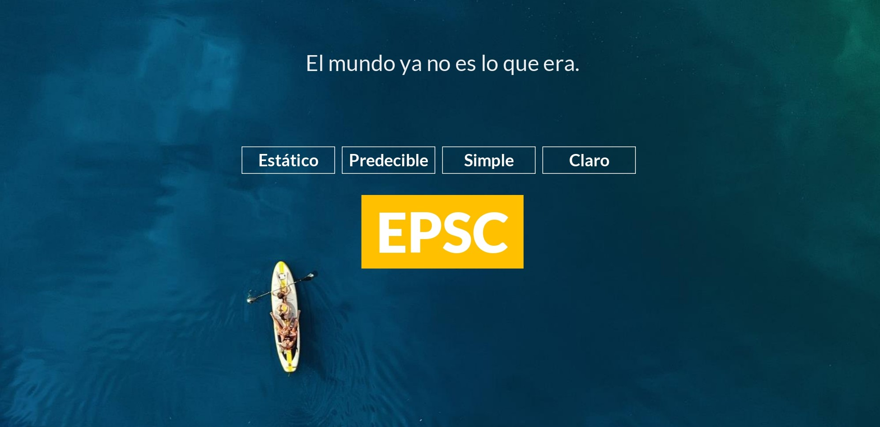
¿ Por qué estamos aquí ?

Slide 4
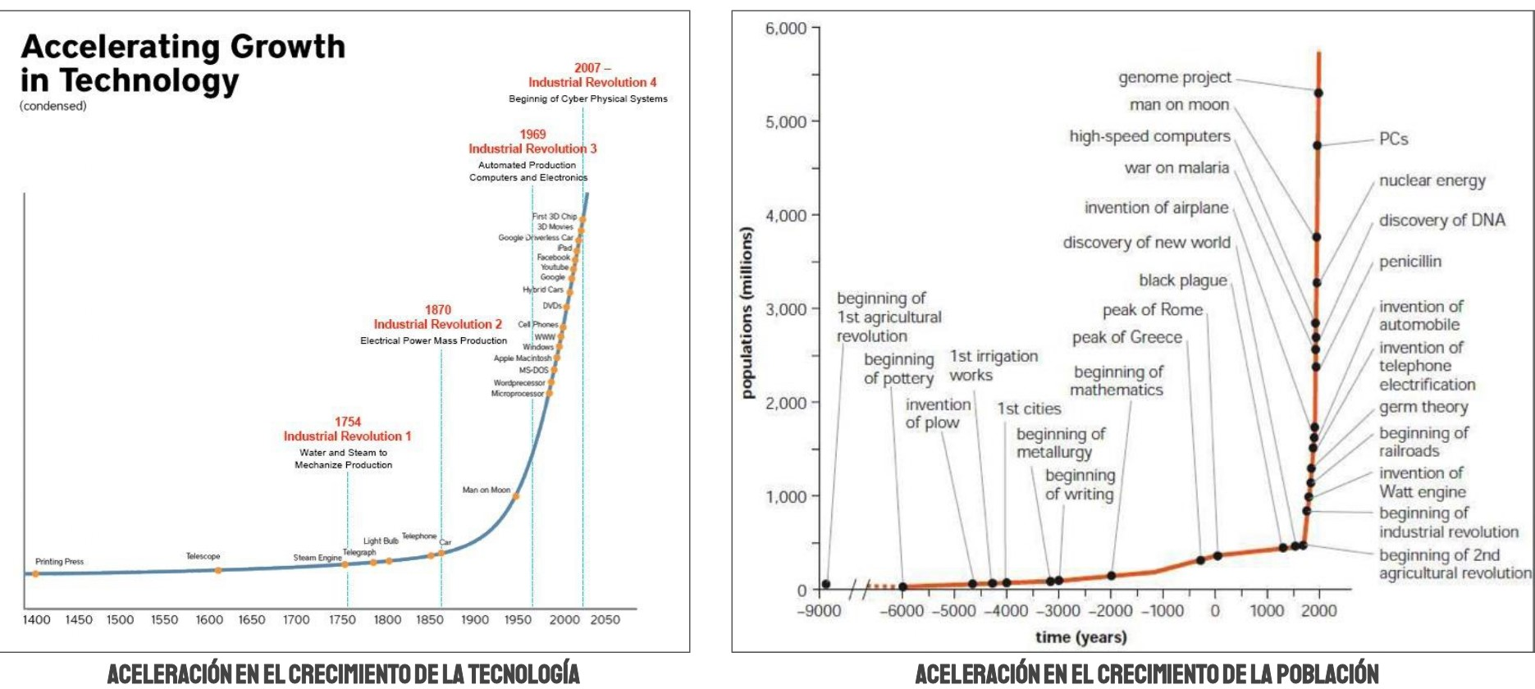
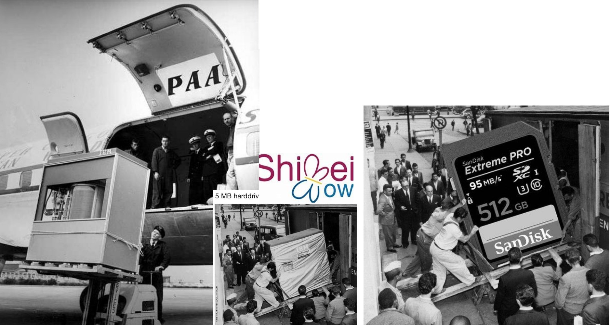
Hace 50 años
Comenzó una verdadera revolución tecnológica………..

Slide 5
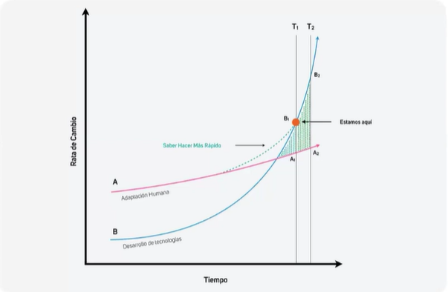
…….provocando un gap estratégico entre la evolución de la tecnología y la capacidad de adaptación de la humanidad.
Este desajuste se ha visto incrementado en la última década, habiendo desequilibrar todo el sistema……..

Slide 6
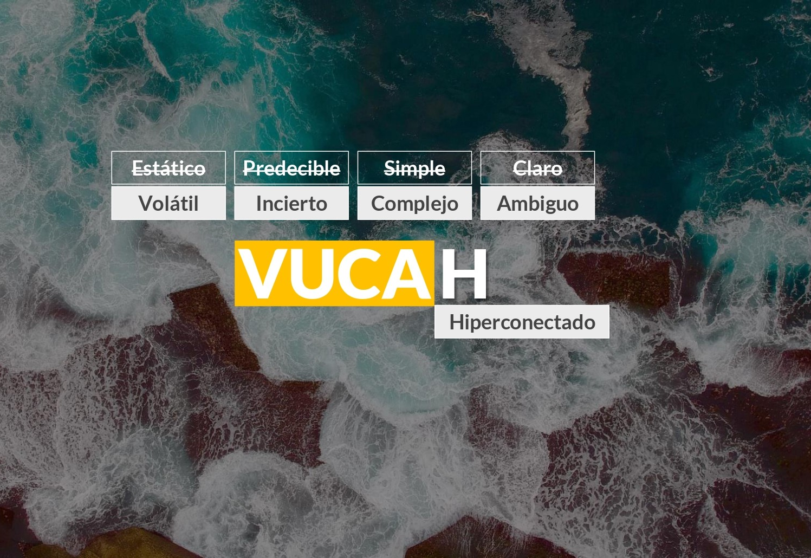
……y el mundo se volvió

Slide 7
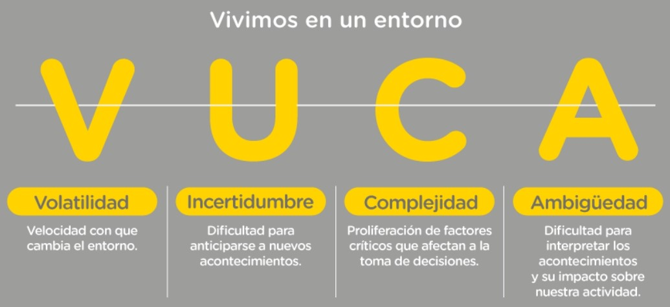
Y tuvimos que actuar “vucamente”
VISION
ENTENDIMIENTO
CLARIDAD
AGILIDAD
Toma de acciones y sondear cambios
Comprensión global del entorno
Flexibilidad y enfoque creativo
Toma responsable de decisiones e innovación

Slide 8
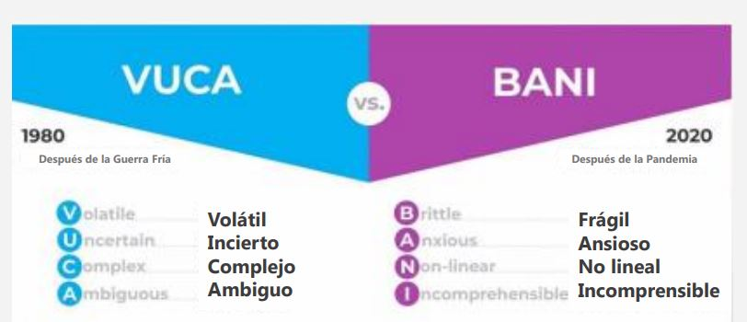
La brecha continua y el mundo se complica más aún, haciendo que pasemos a un nuevo entorno…….
…..para el que necesitamos nuevas herramientas y talentos

Slide 9
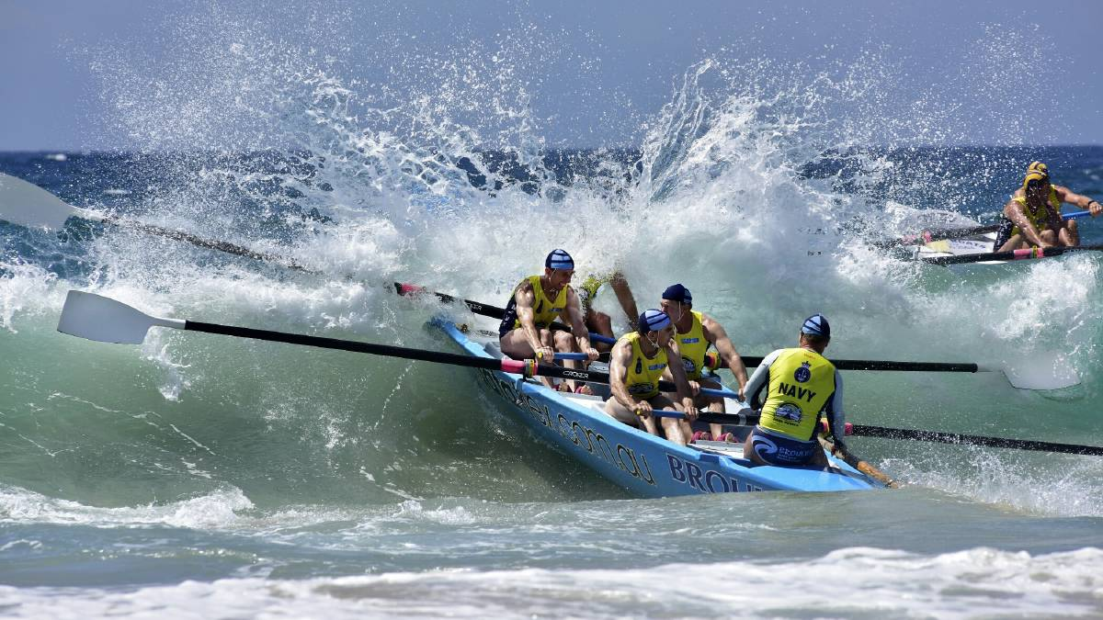
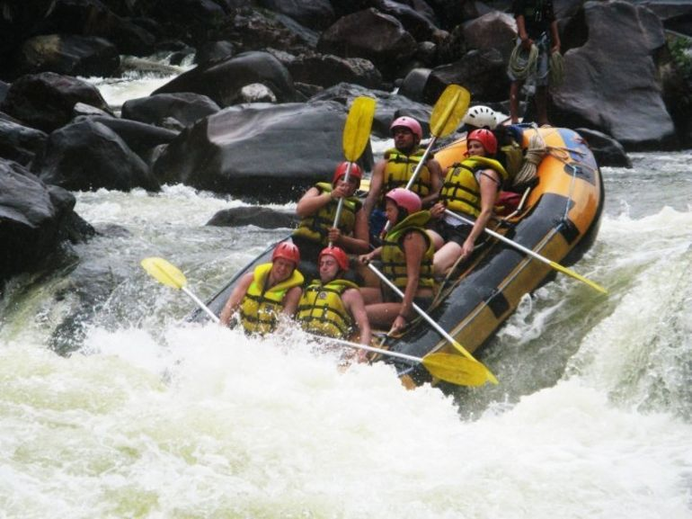

Y EL EQUIPO SE CONVIERTE EN EL EJE SOBRE EL QUE PIVOTA EL DESARROLLO DE LA ORGANIZACIÓN.

Slide 10
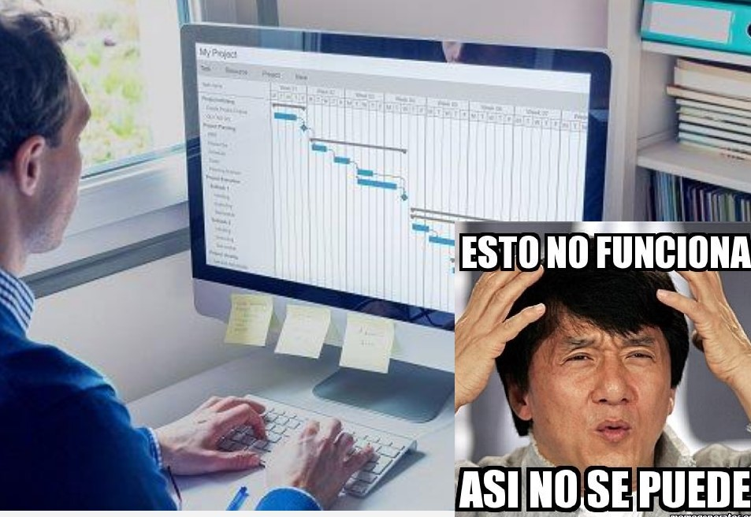
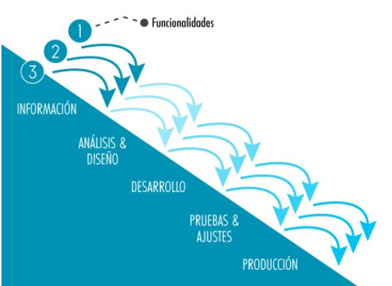
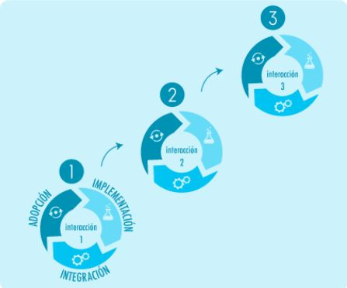
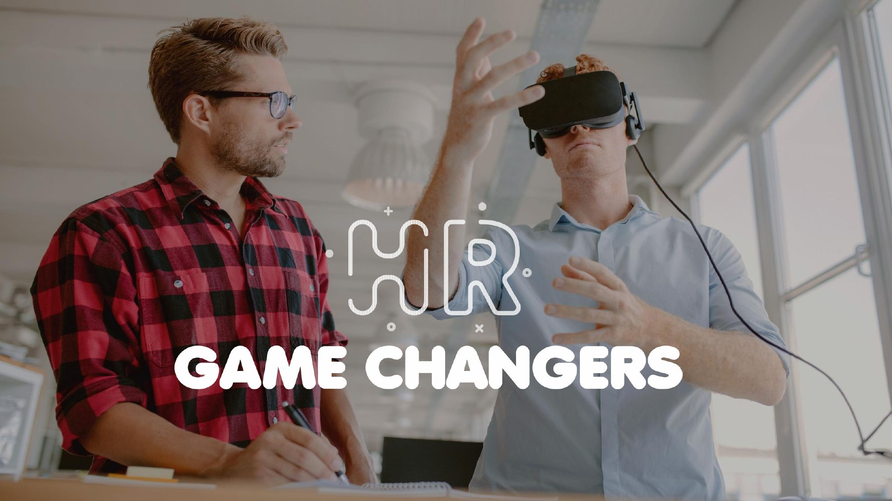
No estamos en una era de cambios
Estamos en un cambio de era

Slide 11
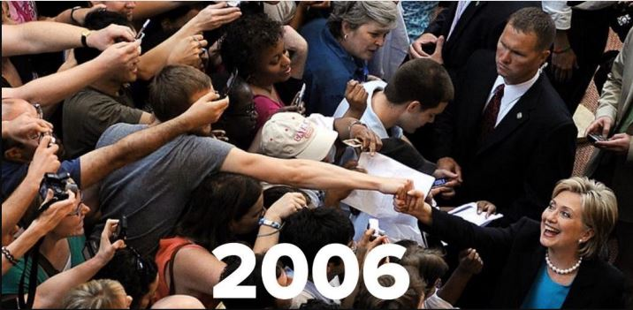
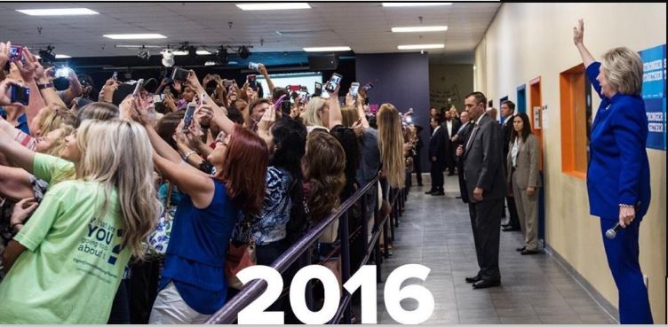
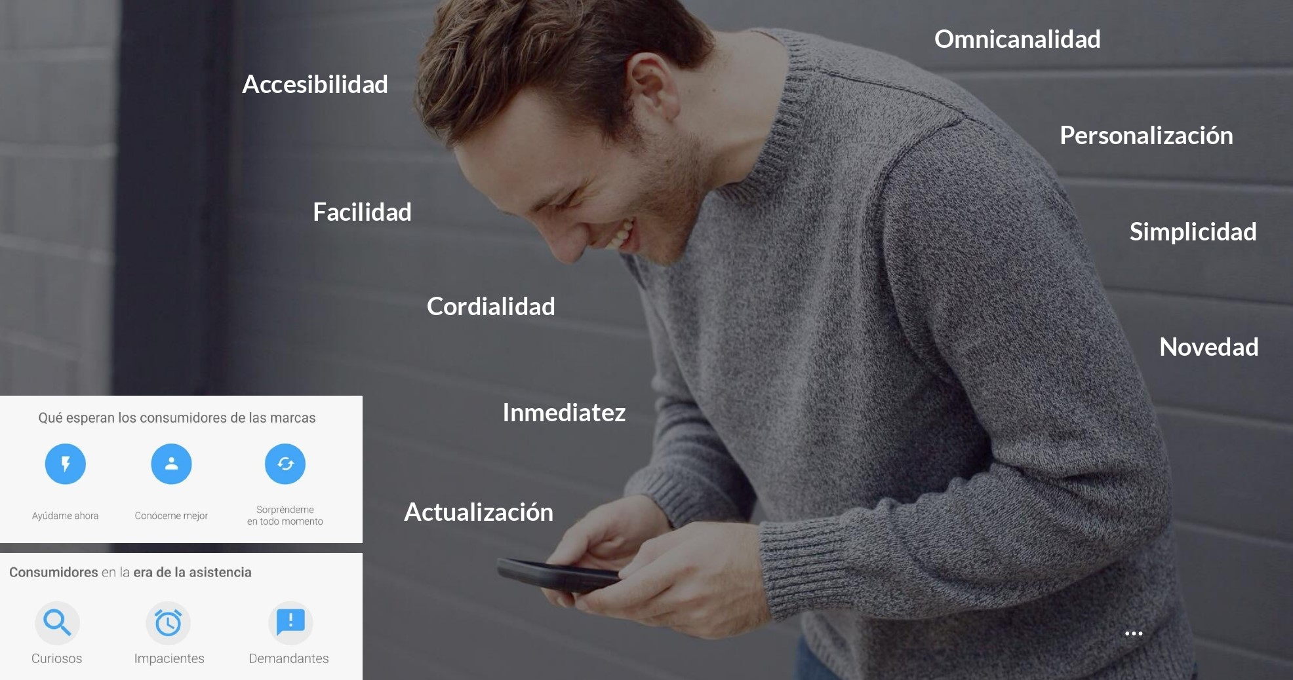
Donde pasamos de espectadores a protagonistas……
……teniendo que compartir capacidades en todas las dimensiones.
……y personas y máquinas pasan de competir a convivir……

Slide 12
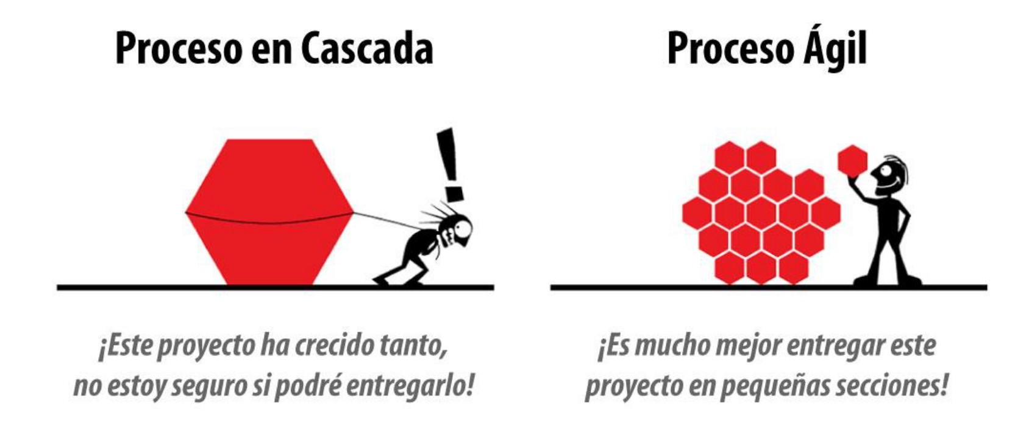
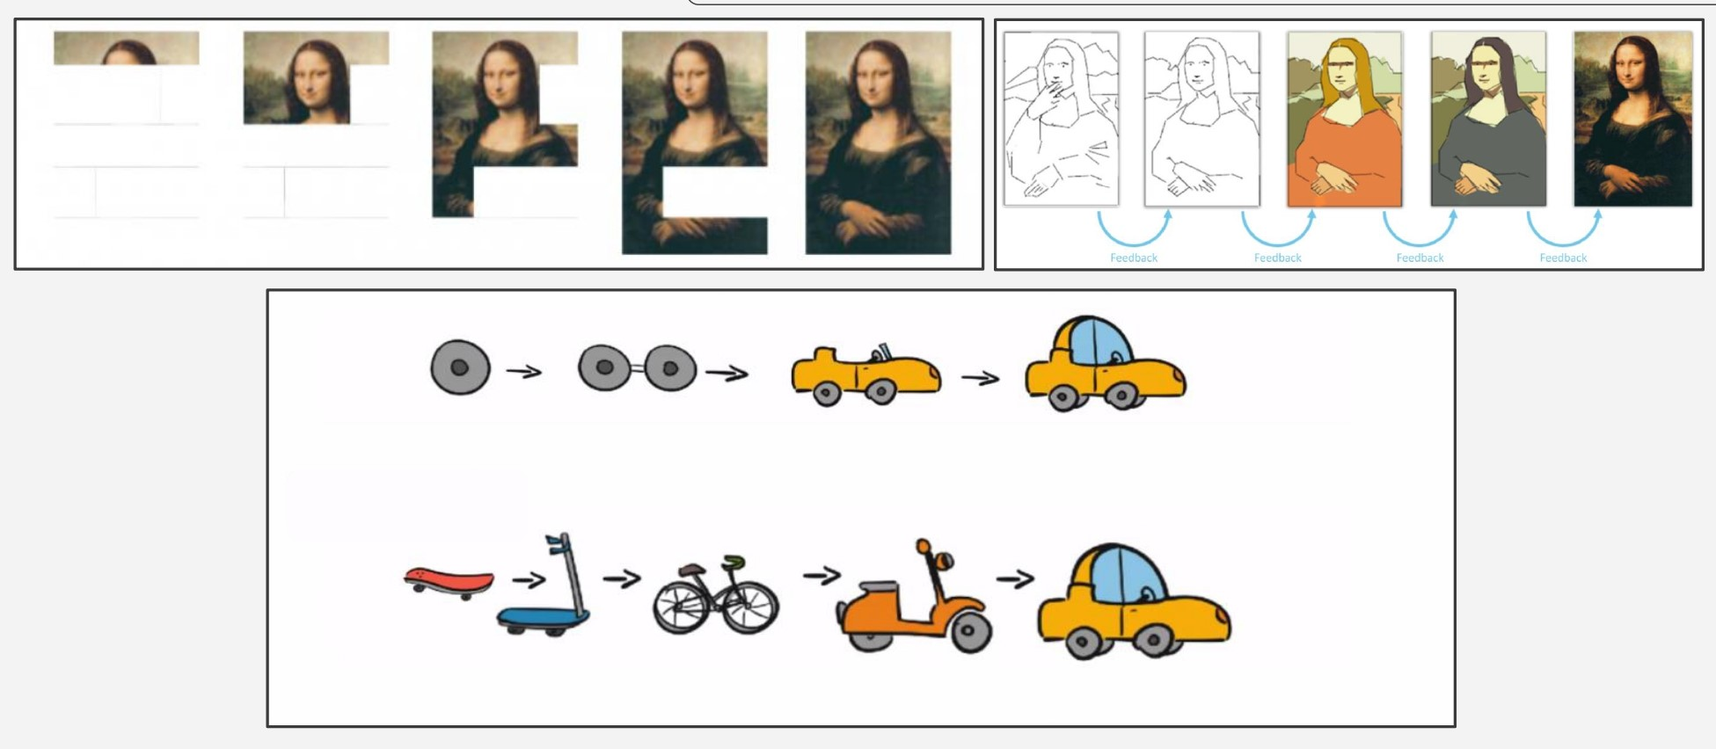
Para atender todas nuestras necesidades, las organizaciones deben adaptarse a esta evolución…..
…….y comenzar a aportar valor de forma incremental e iterativa.

Slide 13

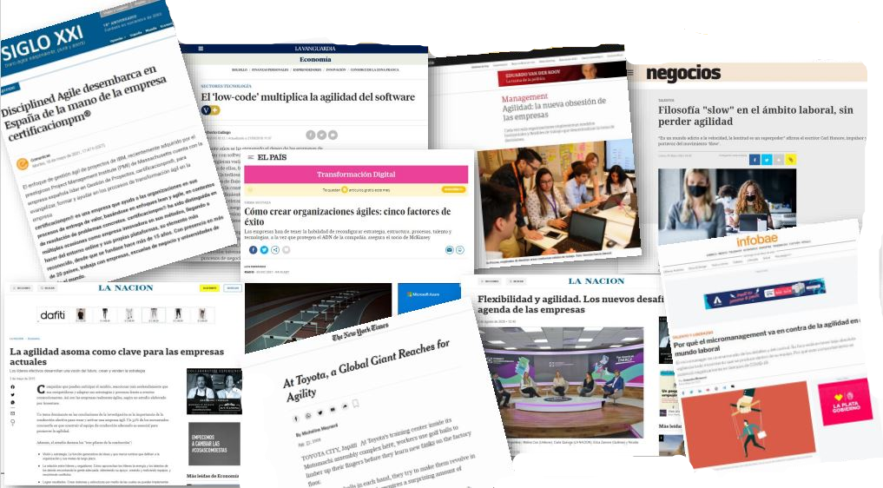
El mundo de los negocios y el académico comenzaron a advertir de esta necesidad……..
……y tanto las organizaciones como la sociedad comenzaron a reaccionar y demandar cada más #AGILIDAD.

Slide 14
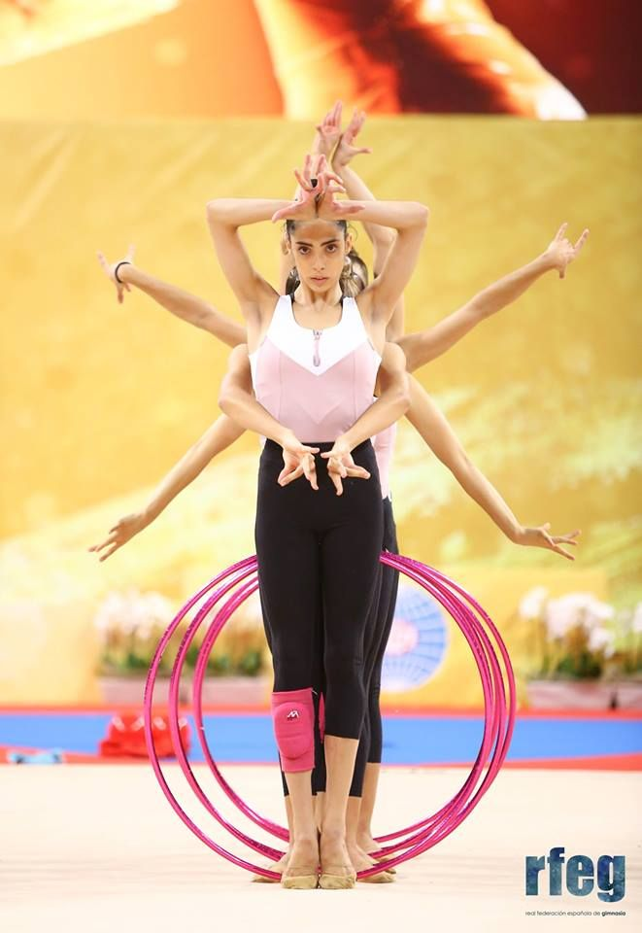
¿Qué es agilidad?
Es un cambio de MINDSET.
Es la CAPACIDAD organizacional de poder percibir, adaptarse y responder a un entorno DINAMICO.
Es un nuevo paradigma que pone a las PERSONAS en el centro y facilita la ENTREGA DE VALOR de manera flexible, incremental y continua.

Slide 15
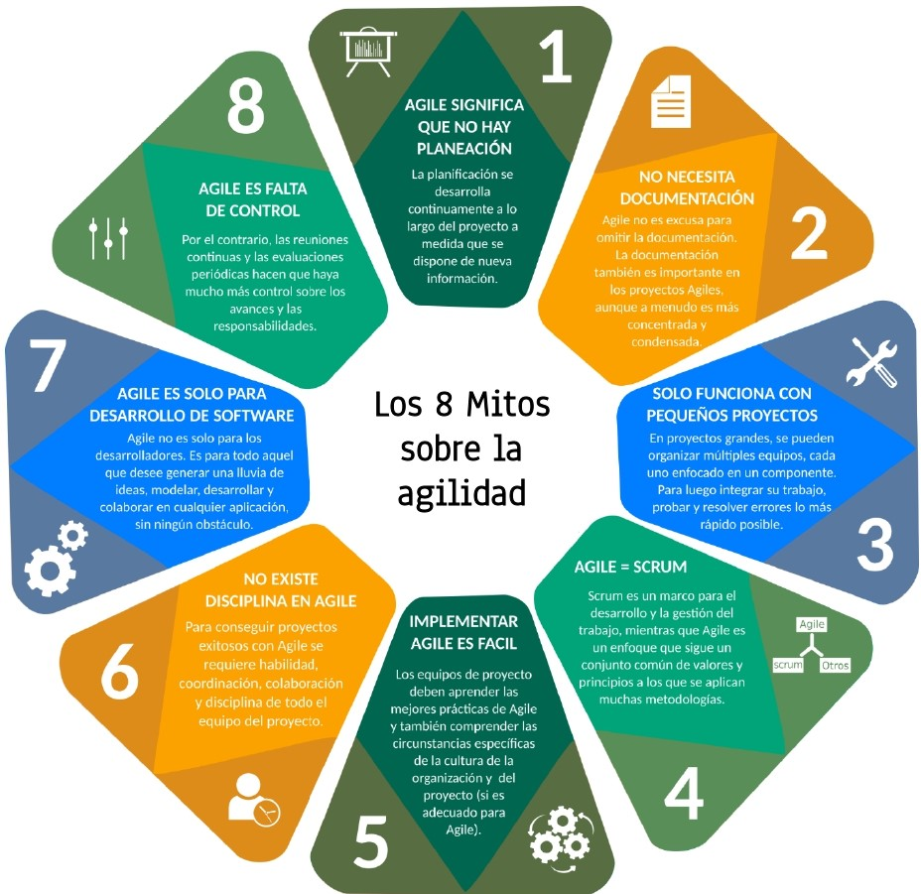
¿Qué no es agilidad?
El pensamiento inside the box.
La mentalidad fija.
Ser más rápido.
Responder el primero.
………………

Slide 16
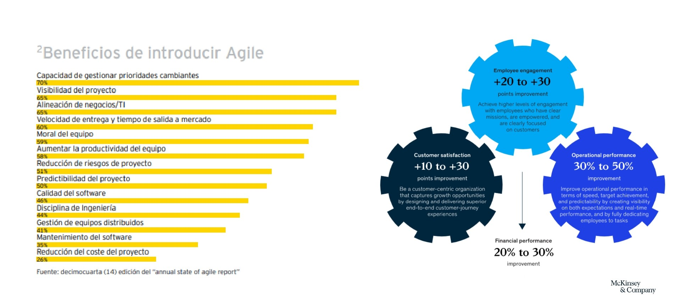
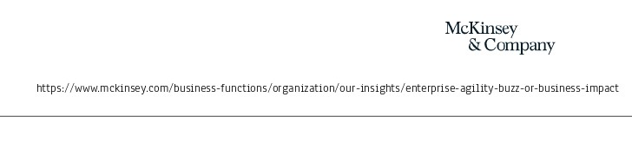
¿Qué impacto tiene una transformación exitosa de agilidad?

Slide 17

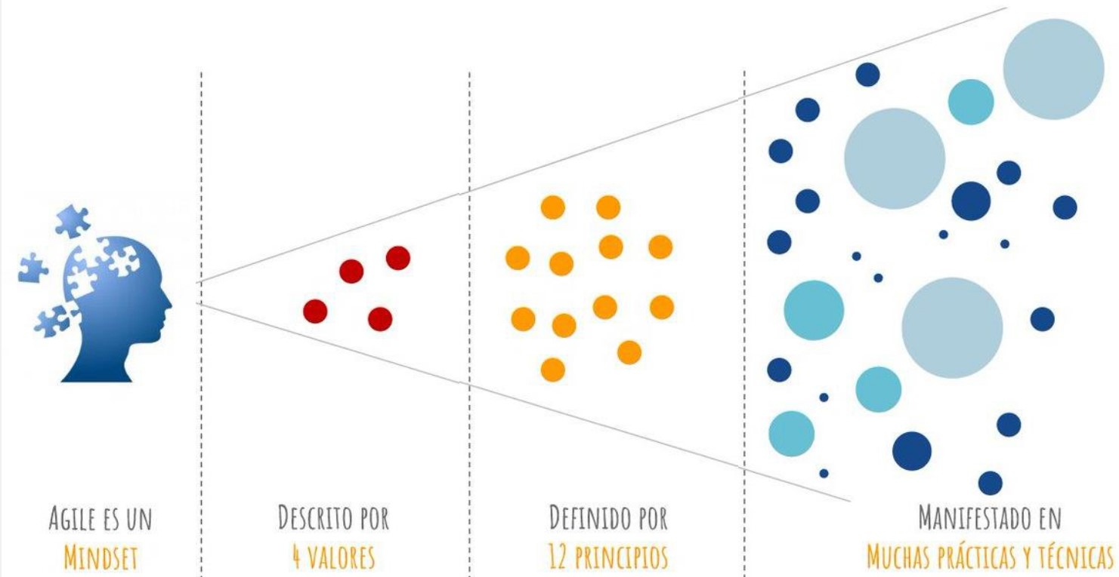
LA AGILIDAD COMIENZA COMO UNA FORMA DE PENSAR

Slide 18
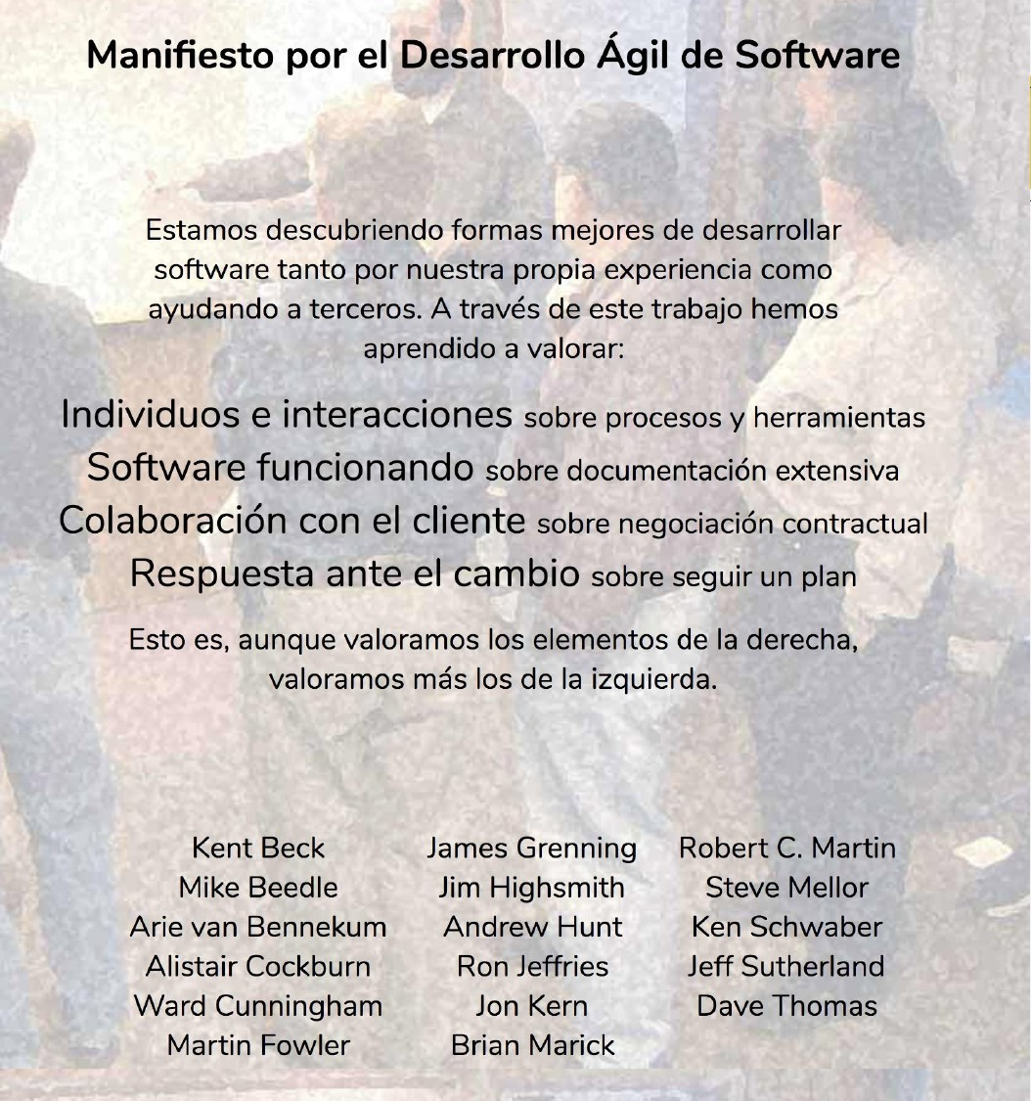
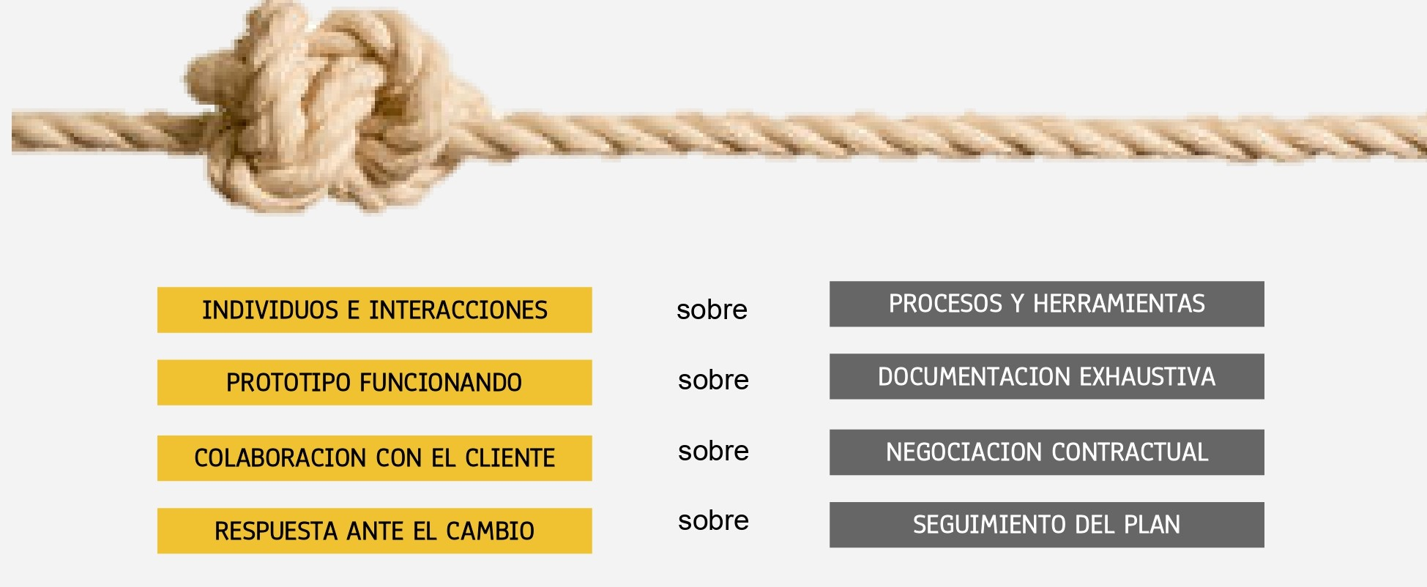
La agilidad surge en el ámbito del desarrollo de software.
Se dieron cuenta que algunas prácticas dentro de los sistemas organizacionales resultaban una traba al desarrollo del producto y el cumplimiento de los objetivos.

Slide 19
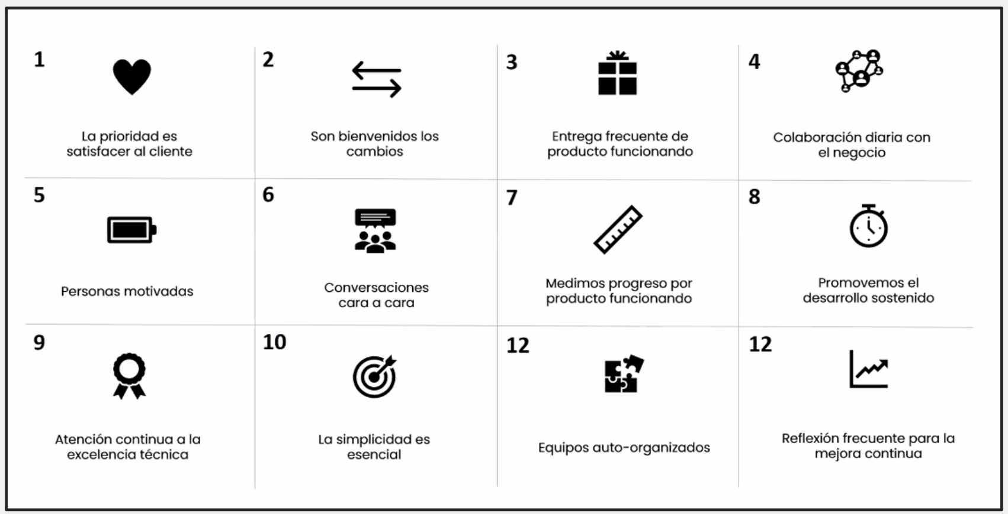
LOS DOCE PRINCIPIOS DE LA AGILIDAD

Slide 20
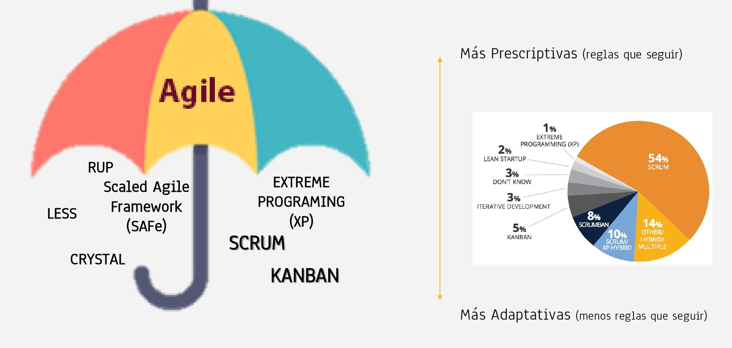
LAS PRÁCTICAS AGILE
En función del grado de madurez del equipo y de la organización, utilizaremos formas:

Slide 21
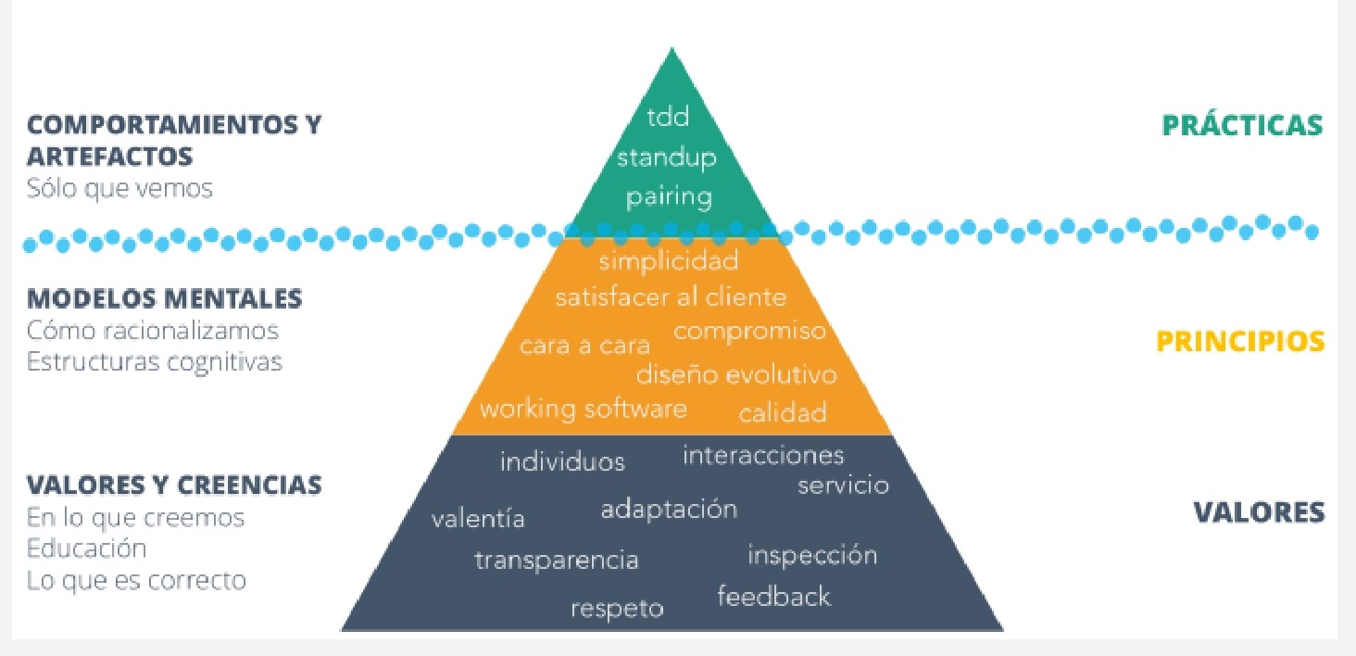
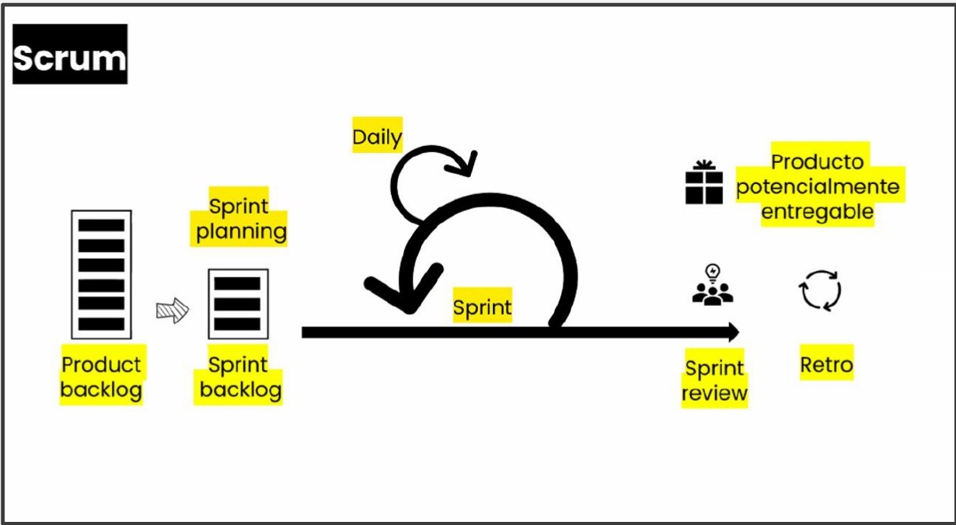
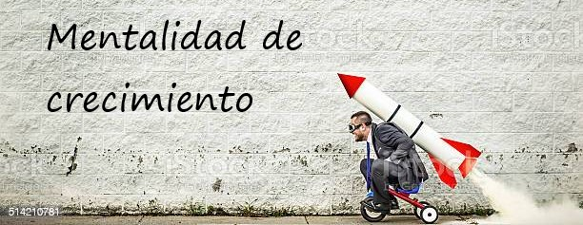
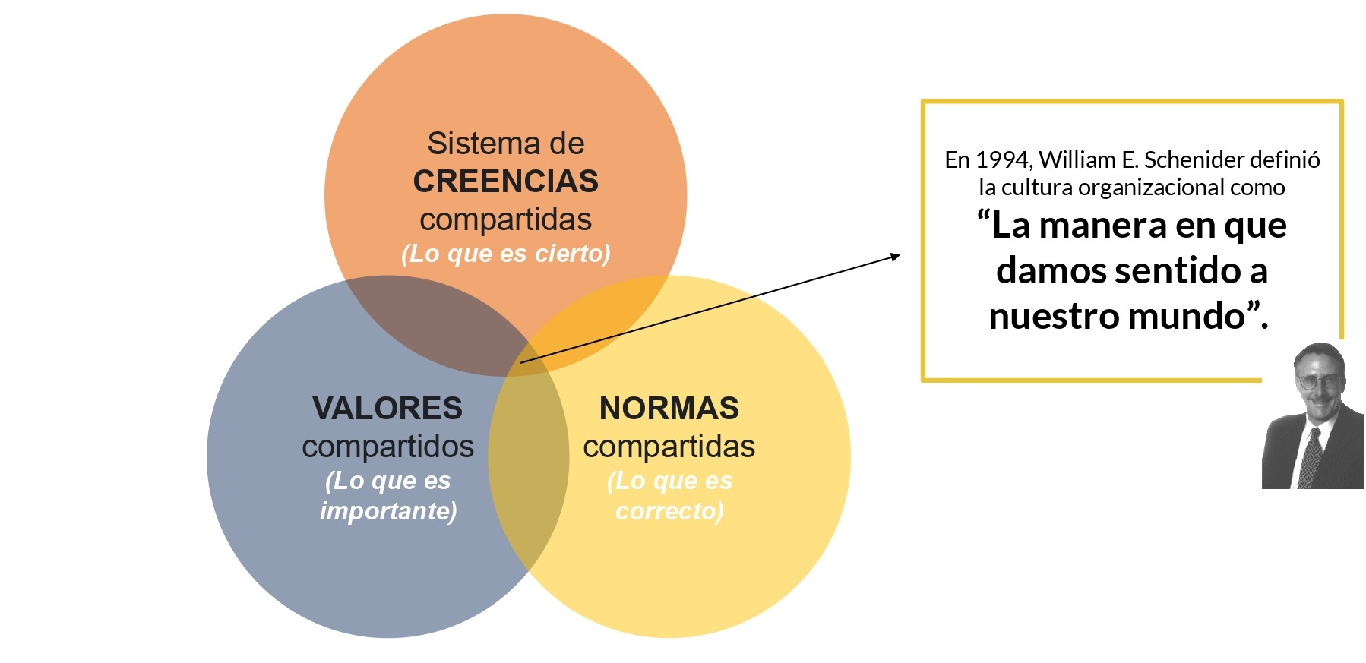
HACER AGILE
ETC…..
SER AGILE

Slide 22
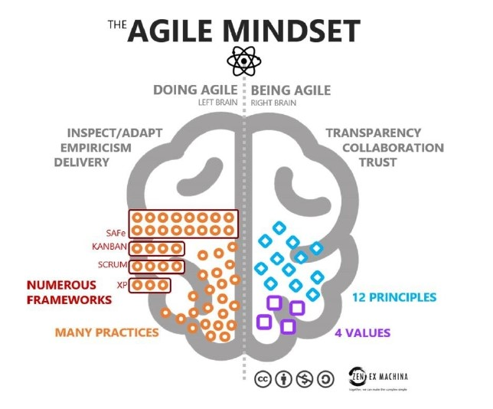
GRACIAS !!!
https://www.casadellibro.com/libro-el-talking-manager-como-dirigir-personas-a-traves-de-conversacio-nes/9788492414970/1872482
https://www.amazon.es/Antifr%C3%A1gil-cosas-benefician-desorden-Divulgaci%C3%B3n/dp/8408149636
BONUS
Cómo los grandes líderes inspiran a la acción. Simon Sinek tiene un modelo simple pero poderoso de liderazgo inspirador; todo se basa en un círculo de oro y la pregunta "¿por qué?" Sus ejemplos incluyen a Apple, Martin Luther King y los hermanos Wright. Y como contraparte, TiVo, que (hasta la reciente victoria legal que triplicó el precio de su acción) parecía estar en dificultades.
https://www.ted.com/talks/simon_sinek_how_great_leaders_inspire_action?language=es
Agile en la vida diaria | Xavier Hidalgo | TEDxAndorraLaVella https://www.youtube.com/watch?v=nGw23NDzRrg&t=596s

